Slide 1
BILAN

Slide 2
BILAN INSCRIPTIONS

Slide 3
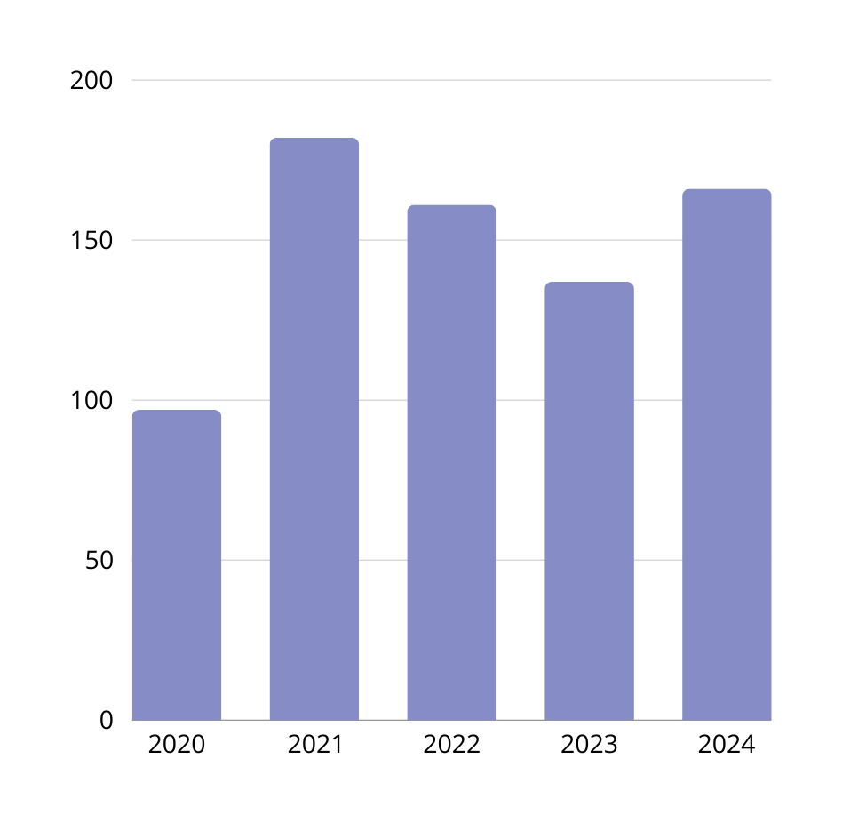
ÉVOLUTION DES INSCRIPTIONS
Evolution des inscriptions au 1er Forum (Ex Universités d’Eté)
Années | Nombre d’inscriptions
2020 | 97
2021 | 182
2022 | 161
2023 | 137
2024 | 166

Slide 4
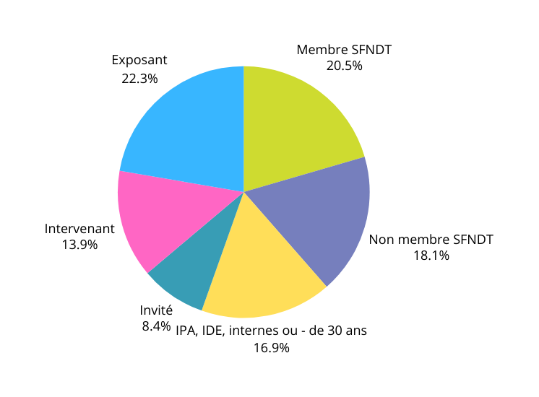
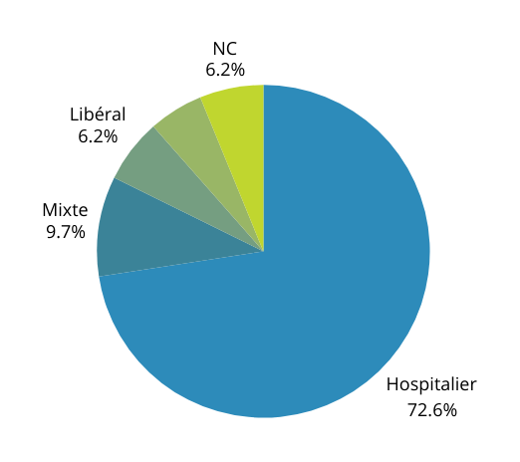
RÉPARTITION DES INSCRITS
Catégorie | Nombre
Membre SFNDT | 34
Non membre SFNDT | 30
IPA, IDE, internes, - de 30 ans | 28
Invité | 14
Intervenant | 23
Exposant | 37
TOTAL = | 166
Mode d’exercice
Centre de santé
5.3%

Slide 6
PRÉSENTS PAR JOUR
Jeudi 04 avril 2024
143
Vendredi 05 avril 2024
129

Slide 7
PRÉSENTS PAR SESSION
Jeudi 04 avril 2024
Session 1 : Des grossesses différentes
Session 2 : Complications vasculo-rénales de la grossesse
100
102
Vendredi 05 avril 2024
Session 3 : La santé rénale des femmes
Session 4 : Impact sur le couple de la maladie chronique
72
91

Slide 8
BILAN PROMOTION

Slide 9
PROMOTION
8 newsletters entre Janvier et Avril
11/01
01/02
26/02
14/03
26/03
02/04
08/04
25/04
News #1 : Les inscriptions sont ouvertes
News #2 : Découvrez le programme
News #3 : Inscrivez-vous avant changement de tarif
News #4 : Relance inscription + programme
News #5 : Relance inscription + programme
News #6 : Préparer votre venue et dernière ligne droite pour vous inscrire
News #7 : E-mailing post-congrès : remerciements, replay, save the date 2025
News #8 : Replay disponible + Save the date 2025
STATISTIQUES
Taux d’ouverture : 35,8 %
Taux de clics : 2,8 %
Taux de réactivité : 7,8 %

